Slide 1
Лекция №7 БД «ключ-значение». Riak. etcd. Redis.
Раздел 2. разработка приложений
Telegram: @KonstantinRatvin
Преподаватель: Ратвин Константин Александрович

Slide 2


Образовательный путь
Основные понятия о базах данных
Классификация СУБД NoSQL
Эволюция Баз Данных
Система контейнеризации Docker
Базовые возможности mongodb
Гостевая лекция Manticore (7 марта)
Ключ-значение СУБД (Redis)
Гостевая лекция Tarantool (21 марта)
Витрины данных. МРР-СУБД (DWH)
Гостевая лекция YeniseiDB (4 апреля)
Графовые СУБД (Neo4j)
Распределенные СУБД (YDB, CockroachDB)
Гостевая лекция ScyllaDB (25 апреля)
Векторные СУБД. Weaviate
Итоговое занятие (16 мая)

Slide 3
Основные тезисы
БД «ключ-значение».
Riak. История развития.
etcd. История развития.
Tarantool. История развития.
Redis. История развития. Примеры работы.

Slide 4
RIAK
Riak – это распределенное хранилище ключей и значений, в котором значением может быть что угодно – простой текст, документ в формате JSON или XML, изображение или видеоклип.
В основу Riak легли идеи, описанные в статье Amazon о системе Dynamo.
Разработка компании Basho Technologies.
Написан на Erlang + C + JS
Datacenter
#2
Datacenter
#1
Datacenter
#3

Slide 5
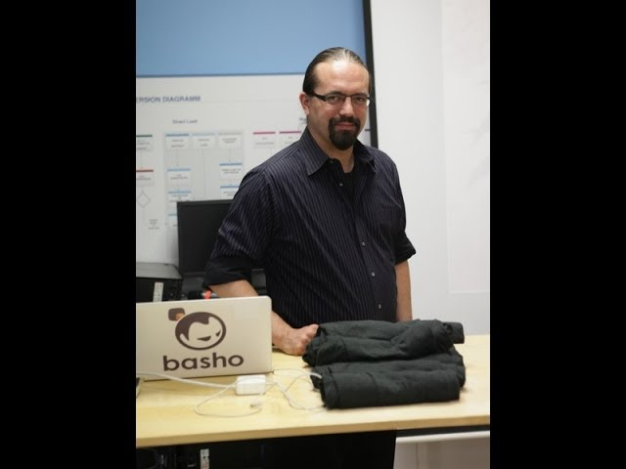

RIAK
Один из разработчиков ядра, Джастин Шихи (Justin Sheehy) как-то заметил: «[Команда Riak] усердно работала над такими вещами, как доступность для записи…, чтобы потом спокойно отправиться спать».

Slide 6
Нюансы
Подобная гибкость требует компромиссов.
В Riak нет хорошей поддержки произвольных запросов, а хранилища ключей и значений, по самой своей природе, плохо связываются друг с другом (иными словами, понятие внешнего ключа отсутствует).

Slide 7


Особенности Riak
Отказоустойчивость
Высокая масштабируемость
Простота в эксплуатации
Мультикластерная репликация
Настраиваемый срок хранения объектов (TTL)
Интеграция с Apache Spark
Интеграция с Apache Mesos

Slide 8
Итого по Riak
Riak – отличный выбор для центров обработки данных – таких, как Amazon – которые должны обслуживать много запросов с низкой задержкой
2017 году – банкротство Basho Technologies. Проект RIAK отдан на разработку сообществу.
Riak KV 3.0.16 – июль 2023
Release Riak KV 3.0.16 - Release · basho/riak_core · GitHub
Беда с документацией после банкротства Basho

Slide 9

ETCD
Etcd - высоконадёжное распределённое хранилище параметров конфигурации, задаваемых в форме ключ/значение.
Код etcd написан на языке Go

Slide 10
Особенности
etcd поддерживает и транзакции для работы с данными, и возможность отслеживать изменения, и настраивать пользователей с ролями, и всякие примитивы для синхронизации использовать, и даже даёт возможность установить время жизни значений (TTL).
Все данные пишутся на диск, in-memory отсутствует
Для работы используется алгоритм консенсуса RAFT
Кроссплатформенный, имеет небольшой размер и большое сообщество.
etcd

Slide 11
etcd и остальные хранилища
 | etcd | ZooKeeper | Consul | DSQL (Cloud Spanner, CockroachDB, TiDB)
Concurrency Primitives | Lock RPCs, Election RPCs, command line locks, command line elections, recipes in go | External curator recipes in Java | Native lock API | Rare, if any
Linearizable Reads | Yes | No | Yes | Sometimes
Multi-version Concurrency Control | Yes | No | No | Sometimes
Transactions | Field compares, Read, Write | Version checks, Write | Field compare, Lock, Read, Write | SQL-style
Change Notification | Historical and current key intervals | Current keys and directories | Current keys and prefixes | Triggers (sometimes)
User permissions | Role based | ACLs | ACLs | Varies (per-table GRANT, per-database roles)
HTTP/JSON API | Yes | No | Yes | Rarely
Membership Reconfiguration | Yes | >3.5.0 | Yes | Yes
Maximum reliable database size | Several gigabytes | Hundreds of megabytes (sometimes several gigabytes) | Hundreds of MBs | Terabytes+
Minimum read linearization latency | Network RTT | No read linearization | RTT + fsync | Clock barriers (atomic, NTP)

Slide 12

Etcd
Преимущества:
простой API интерфейс http + json
иерархическая структура хранения данных по аналогии с файловой системой
возможность отслеживание изменений (watch) и реакция на них (в этом качестве используется в Kubernetes)
распределенные блокировки
Транзакции
B-tree индексы для ключей
Kubinception and etcd

Slide 13
Алгоритм консенсуса Raft
Особенности:
чёткое разделение фаз (декомпозиция задачи управления кластером на несколько, слабо связанных, подзадач)
явно выделенный лидер (алгоритм предполагает, что в кластере всегда существует явно выделенный лидер)
протоколы работы не могут содержать пропусков (записи добавляются строго последовательно)
изменение размера кластера по количеству нод (Raft позволяет легко менять конфигурацию кластера, не останавливая его работы)

Slide 14
Ограничения алгоритма Raft:
механизм согласования в кластере - консенсус
количество нод в кластере должно быть равно (n / 2) + 1
все сообщения на запись отправляются на ноду-лидер
каждый узел кластера хранит полную копию данных ноды-лидера
чтение может проходить на любом узле кластера
прежде чем сохранить данные большинство узлов должны подтвердить вставку
если умирает нода-лидер, кластер ждет определенное время и начинает голосование за нового лидера, все сообщения в это время помещаются в специальную очередь до выбора нового лидера

Slide 15

Ограничения Raft для etcd
Полностью исключает возможность split-brain/multimaster, так как для консенсуса нужно иметь большинство живых узлов.
Это же может привести к ситуации полного развала кластера ввиду недостатка кворума.

Slide 16
Raft
https://raft.github.io
Simple etcd cluster:
etcd 1
RAFT election
and
k/v data replication
RAFT election
and
k/v data replication
RAFT election
and
k/v data replication
etcd 2
etcd 3

Slide 17

Итого по etcd
etcd — это быстрая, надёжная и устойчивая к сбоям key-value база данных.
Лежит в основе Kubernetes и является неотъемлемой частью его control-plane.
Last release v3.5.12 – 31.01.2024

Slide 18

Tarantool
Tarantool представляет собой сервер приложений на языке Lua, интегрированный с СУБД.
В основе Tarantool’а лежат файберы (fibers), что означает, что несколько Tarantool-приложений могут работать в одном потоке (thread)
Tarantool включает в себя LuaJIT (Just In Time) - Lua-компилятор

Slide 19
История
Mail.ru, крупная интернет-компания в России, начала проект в 2008 году c вложения средств и поиска программистов. В качестве руководителя проекта наняли бывшего технического директора из MySQL. Tarantool стал частью самого портала Mail.ru и сейчас используется для динамического контента: сеансов пользователей, мгновенных сообщений и прочего, а также используется в качестве слоя кэширования для традиционных реляционных баз данных, таких как MySQL или PostgreSQL.
В 2014 году Tarantool также был принят социальными сетями Badoo и Одноклассники.
В июне 2014 года исследователи из Политехнического института Коимбры и Университета Коимбры (Португалия) провели первый официальный независимый тест производительности систем NoSQL, которые включали в том числе и Tarantool.
В 2018 году разработчик и основатель проекта Tarantool Константин Осипов стал лауреатом премии HighLoad++ Awards

Slide 20
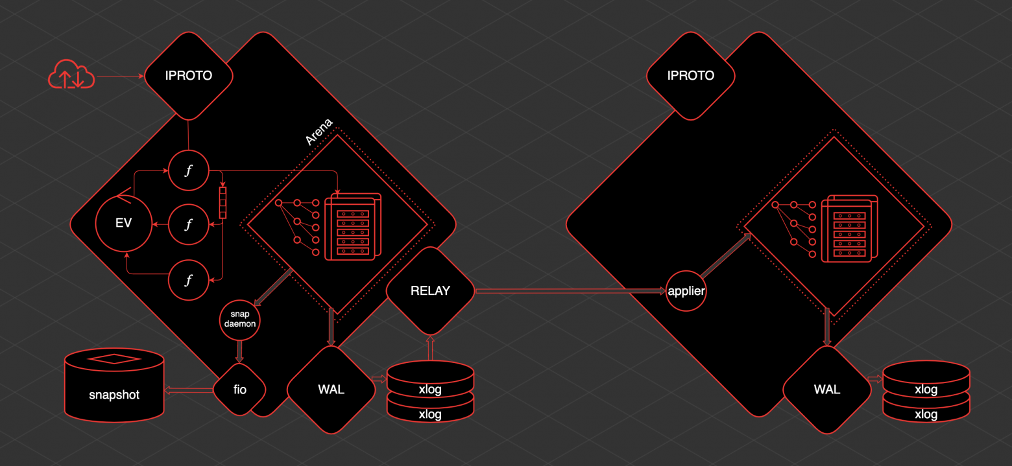
Архитектура Tarantool
Notes:
https://www.youtube.com/watch?v=e2upiDkprNs

Slide 21
Полистать… и «поцокать»
От Cache до Middleware: эволюция Tarantool / Хабр (habr.com)

Slide 22
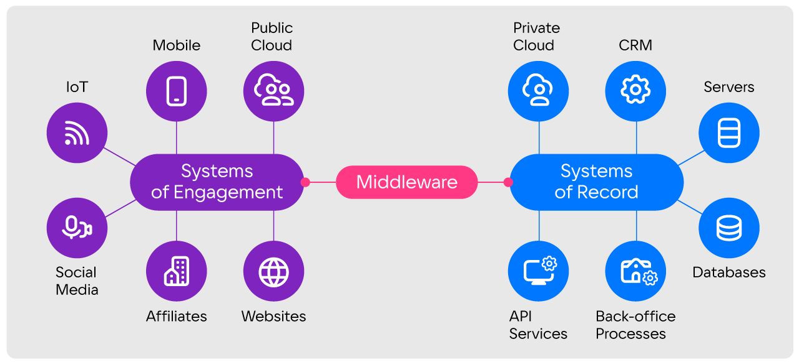

Slide 23


Slide 24
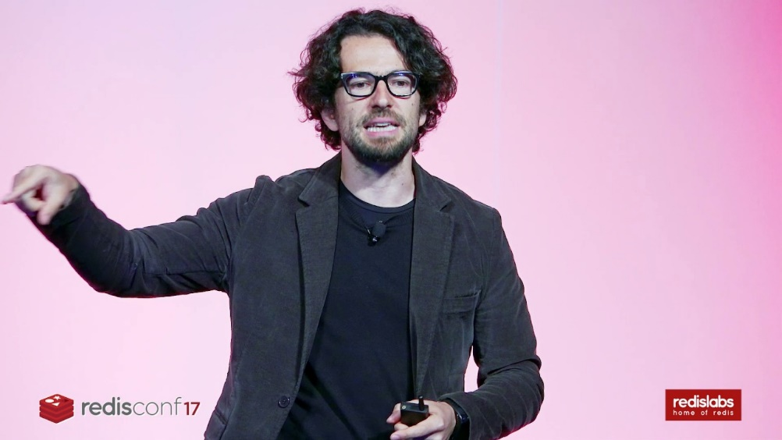
Redis (REmote DIctionary Server)
Redis was created by Salvatore Sanfilippo in 2009 and initially envisaged as a simple in-memory system capable of sustaining very high transaction rates on underpowered systems
It is popular among developers because of its simplicity, reliability, and performance.
BSD [Berkeley Software Distribution] open source license

Slide 25

Установка и инструменты
Docker
Redis-Server
docker pull redis
docker run --name redis-server -d redis
docker exec -it redis-server redis-cli
RedisInsight
docker pull redislabs/redisinsight
docker network inspect bridge (IP redis container)
http://localhost:8001/

Slide 26
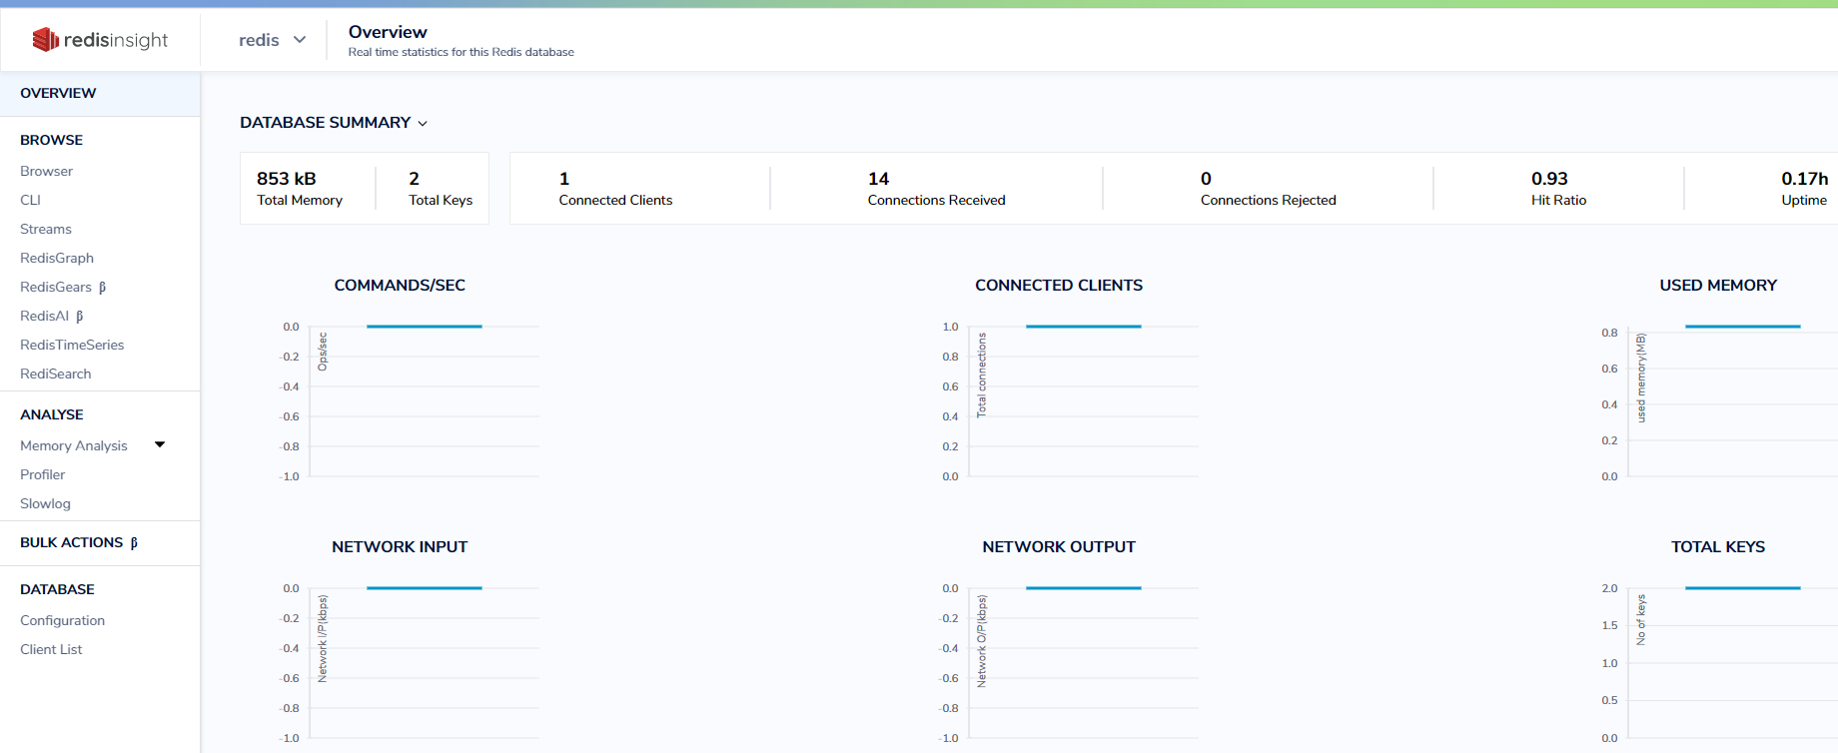
Установка и инструменты
RedisInsight
https://redis.com/redis-enterprise/redis-insight/
официальный бесплатный GUI для работы с Redis
отлично подходит для образовательных целей
работает в браузере

Slide 27
Особенности Redis
RediSearch
RedisGraph
RedisTimeSeries
RedisBloom
RedisAL
RedisJSON

Slide 28
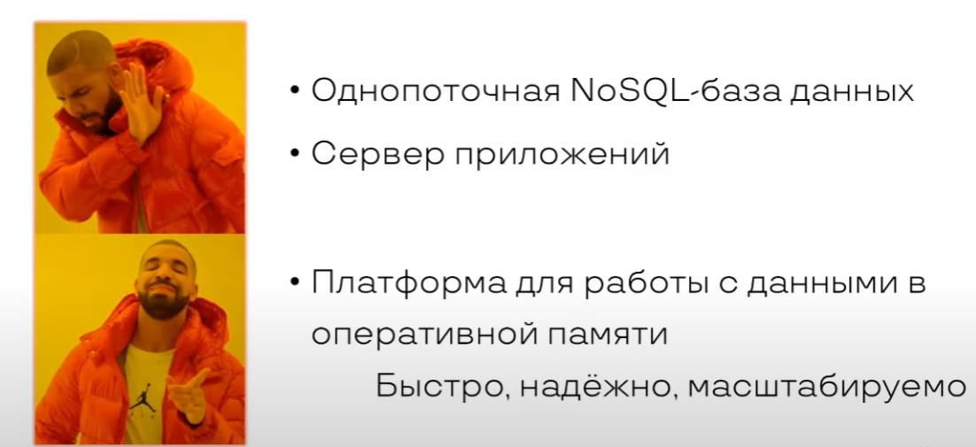
«Мода»

Slide 29
Особенности Redis
Redis — это не только база данных
Redis — это сервер структур данных, т.е. что-то вроде "внешнего ОЗУ" для приложения
его основная "фишка" — это возможность выполнять типовые операции, которые обычно реализуют на клиенте

Slide 30
Все данные хранятся в ОЗУ
Плюсы:
максимальная производительность
Минусы:
при отказе сервера теряются все данные
объём ОЗУ на сервере намного меньше, чем объём дисков

Slide 31
Хранилище “ключ-значение”
Плюсы:
Практические все операции выполняются за О(1)
Минусы:
В версии «из коробки» нет поиска, индексов, внешних ключей...

Slide 32
Однопоточность
Плюсы:
отсутствие взаимных блокировок данных
атомарность транзакций
Минусы:
не используются преимущества многоядерных систем

Slide 33
Но…
What is the difference between concurrency and parallelism?
Concurrency is when two or more tasks can start, run, and complete in overlapping time periods. It doesn't necessarily mean they'll ever both be running at the same instant. For example, multitasking on a single-core machine.
Parallelism is when tasks literally run at the same time, e.g., on a multicore processor.
Concurrency: Interruptability
Parallelism: Independentability

Slide 34
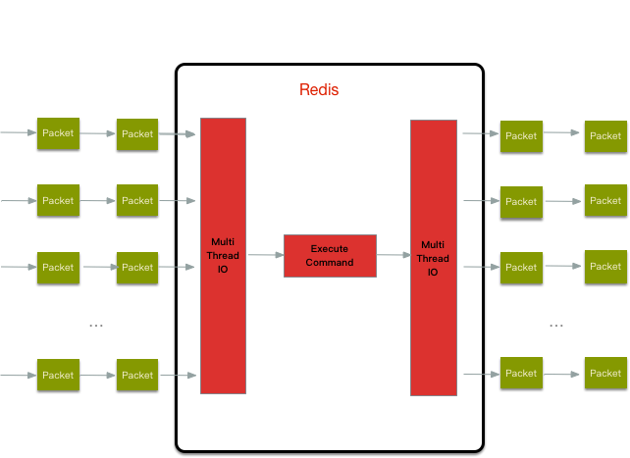
Итого с 6-ой версии Redis…
https://developpaper.com/redis-6-0-multithreading-performance-test-results-and-analysis/

Slide 35
Хранилище «ключ-значение»
Плюсы:
практически все операции выполняются за О(1)
Минусы:
в версии «из коробки» нет поиска, индексов, внешних ключей…
нет возможности строить сложные запросы

Slide 36
Разнообразные типы данных
строки
хэш-таблицы
списки
множества
упорядоченные множества
и т.д.

Slide 37
Мнение «иксперда»
Redis – это примитивно. У меня стоит MySQL с движком MEMORY, и он делает всё то же самое, но при этом поддерживает SQL

Slide 38
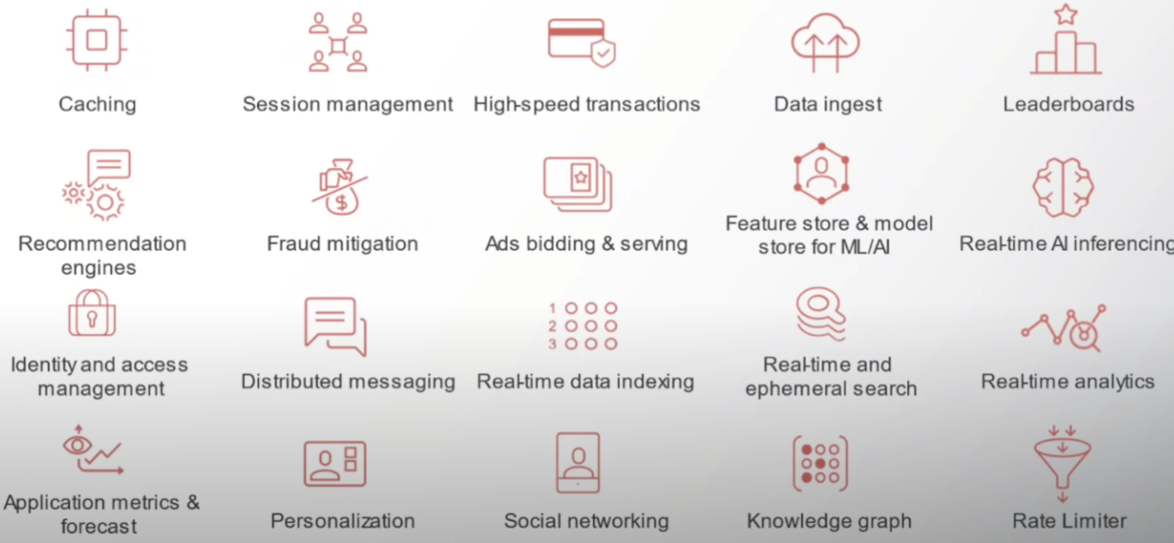
What is Redis used for?

Slide 39
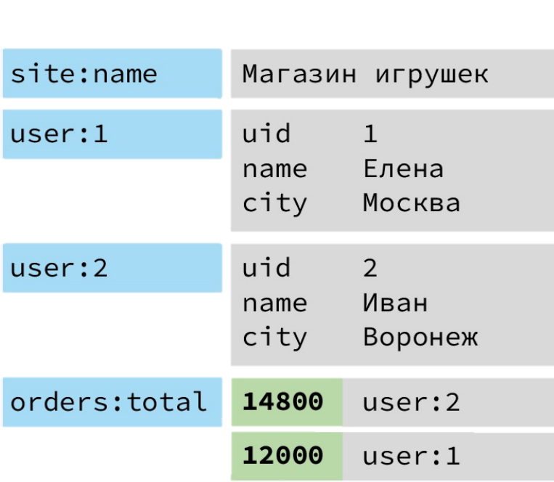
Архитектура Redis
Особенности:
вся база Redis — это один большой словарь «ключ-значение»
команды для работы с данными очень простые, в основном — установка / получение значения
ключ
значение

Slide 40
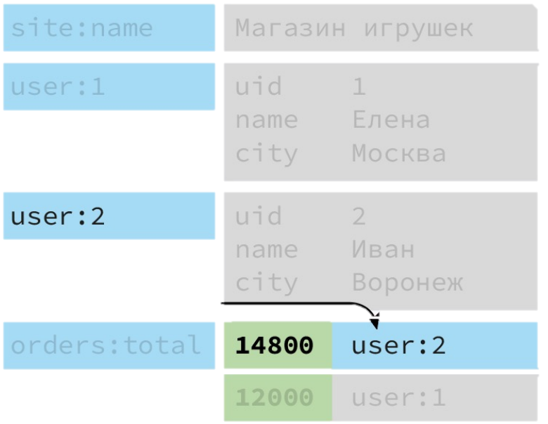
Архитектура Redis
в Redis нет внешних ключей, JOIN, подзапросов…
типовой сценарий — сделать несколько запросов
данные обычно денормализованы
Это не внешний
ключ (2 запроса)

Slide 41
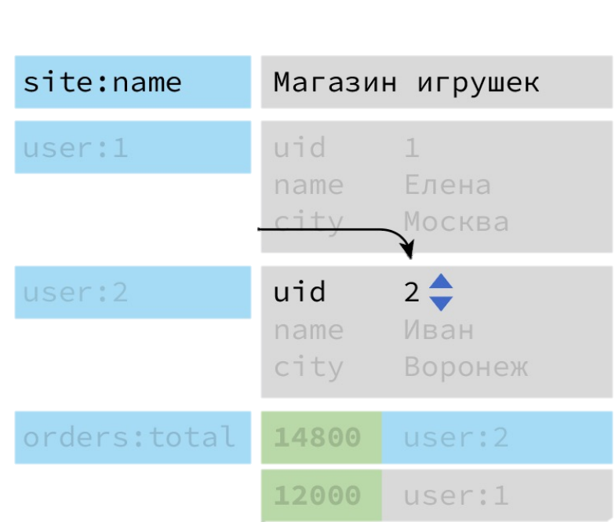
Типы данных в Redis
все значения хранятся как строки
если строка содержит число, становятся доступны дополнительные команды (инкрементация и т.д.)
Ключ – это строка!
Значение – тоже строка!
Это тоже строка, но ее
Можно инкрементировать

Slide 42
Типы данных в Redis
Ключ – это строка!
Значение – тоже строка!
значения других типов (булевы, составные и т.д.) нужно приводить к строкам на клиенте
Это тоже строка, но ее
Можно инкрементировать

Slide 43
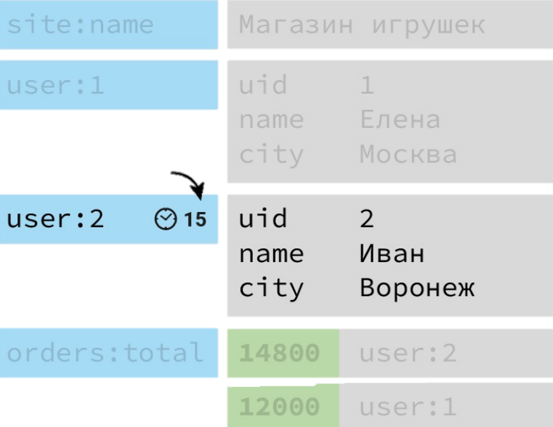
Время жизни данных в Redis
для любого ключа можно указать время его жизни (TTL)
по истечение этого времени и ключ, и значение будут автоматически удалены
Этот ключ (и значение)
проживет 15 секунд

Slide 44
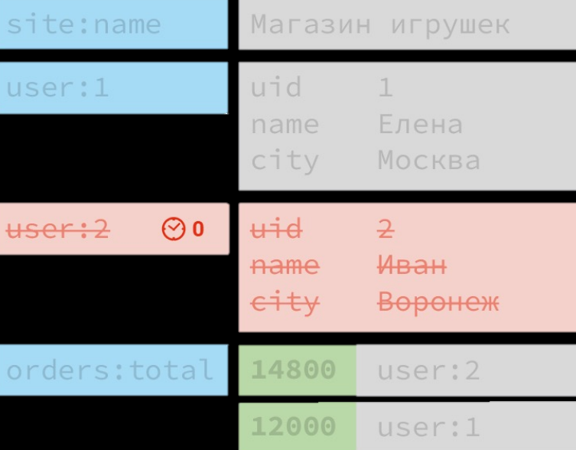
Время жизни данных в Redis
с разработчиков снимается часть головной боли по инвалидации ключей (например, для кэширования)

Slide 45
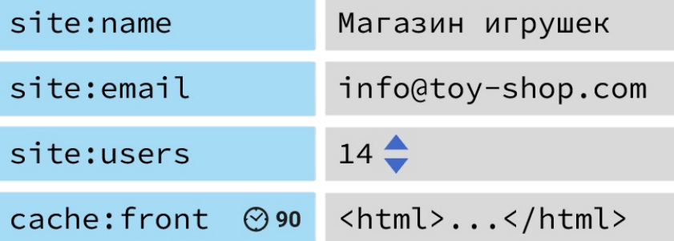
Типы данных: Строки
хранятся в "глобальных" ключах
время доступа к значению: O(1)
размер значения – до 512 Mb
значения бинарно-безопасны
числовые значения можно атомарно изменять

Slide 46
Именование ключей
лучше выбирать осмысленные названия
от общего к частному
user:12:token

Slide 47
Основные команды
# Установить значение
# Установить значение
# Получить значение
# Установить значение (число)
# Инкрементировать значение числа
# Установить значение с TTL 20 сек
# Проверить TTL ключа
# Если ключа нет, GET вернёт (nil)
# Удалить ключ
# Вывести список ключей по шаблону
SET users:1:name "Dmitry"
SET users:1:age 40
GET users:1:name
SET site:visits 0
INCR site:visits
SET cache:api "json" EX 20
TTL cache:api
GET cache:api
DEL cache:api
KEYS users*

Slide 48
Сценарии использования
кэширование произвольных данных
хранение сессий
атомарные счётчики
последовательности (sequence)

Slide 49
Важные особенности TTL
если команда полностью перезаписывает значение, TTL при этом очищается
Примеры: прямая установка значения
если команда видоизменяет значение, TTL при этом продолжает уменьшаться
Примеры: инкремент, добавление элемента…

Slide 50
Основные команды
SET site:votes 150 EX 10
TTL site:votes
SET site:votes 300
TTL site:votes
SET site:votes 150 EX 15
INCR site:votes
TTL site:votes
# Установить значение
# Получить TTL
# Установить новое значение
# TTL неактивен
# Установить значение
# Инкрементировать его
# TTL продолжает уменьшаться

Slide 51
Мнение «иксперда»
Кэширование никому не нужно. Кэши используют нищеброды, не способные арендовать нормальный сервер.

Slide 52
Проверка знаний
что будет, если положить в Redis очень большое число?
какие проблемы могут возникнуть, если добавить TTL для счётчика лайков?

Slide 53
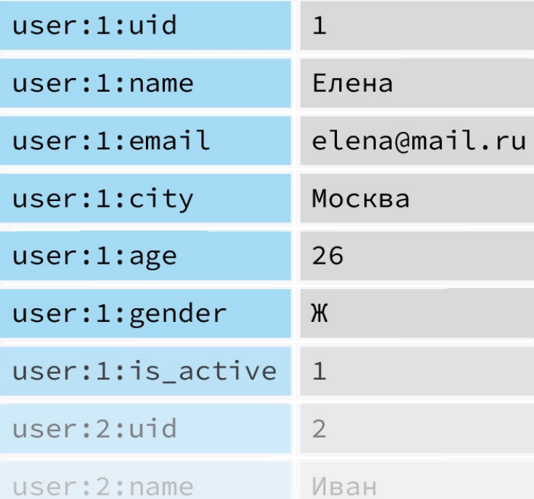
Основные проблемы строк
для того, чтобы сохранить все поля одной сущности, нужна уйма ключей
если требуется хранить более сложные структуры, их обработку приходится переносить на клиент

Slide 54
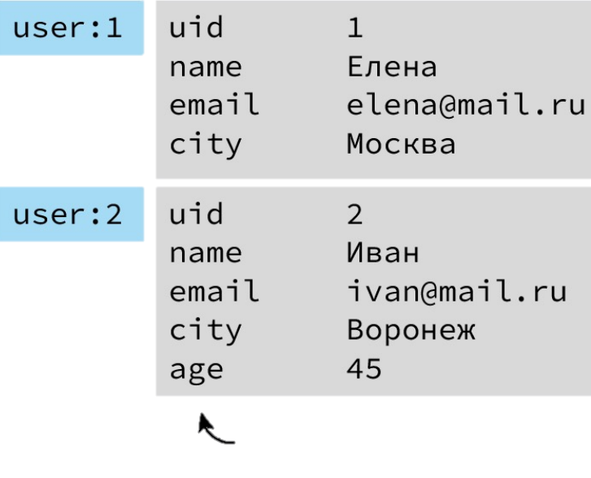
Типы данных: Хэш-таблицы
аналог вложенных словарей
время доступа к значению внутри таблицы: O(1)
отсутствует вложенность (только 1 уровень)
нет схемы данных
Схемы данных нет: структуры
могут отличаться

Slide 55
Основные команды
HSET user:1 name "Dmitry"
HSET user:1 age 40
HGET user:1 name
HSET user:1 name "Ivan"
HINCRBY user:1 age 1
HGETALL user:1
HKEYS user:1
HVALS user:1
HDEL user:1 age
DEL user:1
# Установить значение
# Получить значение поля
# Изменить значение
# Инкрементировать значение
# Получить пары «поле-значение»
# Получить все поля
# Получить все значения
# Удалить одно поле
# Удалить всю хэш-таблицу

Slide 56
Сценарии использования
хранение составных объектов
вторичный ключ
Важно помнить:
индексов, поиска и сортировки для хэш-таблиц нет
типовой сценарий сохранения новых объектов:
INCR users:sequence # Вернулось 15
HSET user:15 name … # Дальше сохраняем по этому ключу

Slide 57
Проверка знаний
К какому типу данных приводятся все значения в Redis?
У вас в Redis хранится режим работы сервиса («Онлайн-Техобслуживание»). Предложите наиболее компактное представление этих данных.
Для каких сценариев может потребоваться время жизни ключей(TTL)?

Slide 58
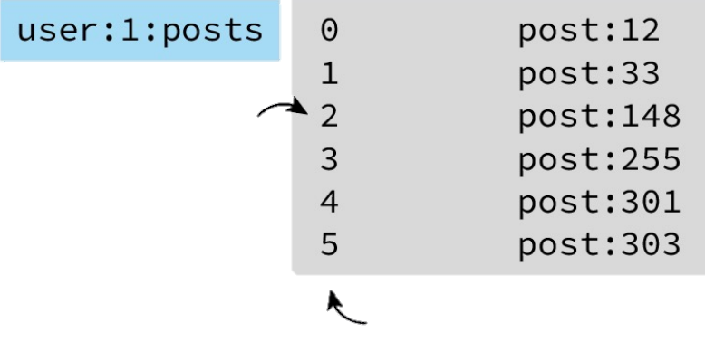
Проблема: хранение списков
строки и хэш-таблицы плохо подходят для хранения последовательных списков
мы можем быстро получить доступ к элементу по ключу
но у нас будут сложности при удалении и добавлении элементов
А что делать с ключами,
если нам нужно удалить
второй элемент?
А как узнать ключ, по которому
лежит последний пост?

Slide 59
Вопросы на засыпку
Что такое связный список и чем он отличается от массива?
Массив (Array):
0
1
2
3
Иван
Сергей
Ирина
Степан
Связный список (Linked List):
Иван
Сергей
Ирина
Степан

Slide 60
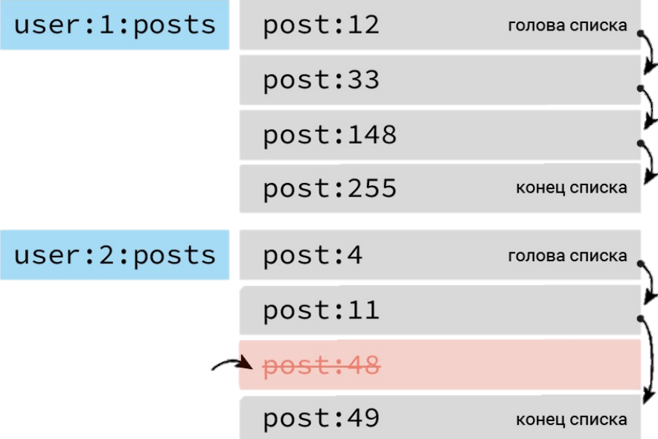
Списки
под капотом связные списки
время доступа в начало/конец: O(1)
время произвольного доступа (в т.ч. поиск): O(N)
могут содержать неуникальные значения
При удалении элемента
он просто «пропускается»

Slide 61
Основные команды
RPUSH user:1:posts post:10
RPUSH user:1:posts post:11
RPUSH user:1:posts post:12
LPUSH user:1:posts post:9
LTRIM user:1:posts 0 2
LLEN user:1:posts
LRANGE user:1:posts 0 10
LINDEX user:1:posts 0
RPOP user:1:posts
LPOP user:1:posts
# Добавить элемент в конец
# Добавить элемент в конец
# Добавить элемент в конец
# Добавить элемент в начало
# Обрезать список до 3 эл-тов
# Получить длину списка
# Получить срез списка
# Получить элемент по инд.
# Удалить элемент с конца
# Удалить элемент с начала

Slide 62
Сценарии использования
хранение событий в хронологическом порядке
хранение кортежей (вместо хэш-таблиц)
event sourcing
Важно помнить
список со временем будет раздуваться
частая практика — обрезать его длину после вставки
LPUSH user:1:posts post:22
LTRIM user:1:posts 0 9

Slide 63
Вопросы на засыпку
что из этого НЕ является множеством?
а)
1
2
3
4
5
b)
1
3
2
4
5
c)
1
2
3
4
Z
d)
1
2
3
4
4

Slide 64
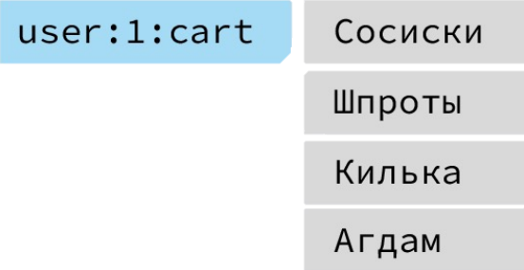
Множества
содержат только уникальные значения
не сортированы
время добавления значения: O(1)
время проверки существования значения: O(1)

Slide 65
Основные команды
SADD users:online user:1
SADD users:online user:2
SADD users:online user:12
SADD users:online user:12
SCARD users:online
SMEMBERS users:online
SREM users:online user:2
# Добавить элемент
# Добавить элемент
# Добавить элемент
# Дубликат: мн-во не изменится
# Получить мощность мн-ва
# Получить элементы мн-ва
# Удалить элемент из мн-ва

Slide 66
Над множествами можно выполнять операции
Объединение
Разность
Пересечение
(union)
(diff)
(intersect)
А
В
А
В
А
В
Результат любой операции – новое множество

Slide 67
Операции над множествами
SDIFF users:all users:online
SINTER users:online users:vip
SUNION users:premium users:vip
# Разность
# Вернёт тех, кто офлайн
# Пересечение
# Вернёт VIPов онлайн
# Объединение
# Вернёт премиальных + VIP

Slide 68
Сценарии использования
Аналитика
хранение связей между сущностями
таксономия (тэги)

Slide 69
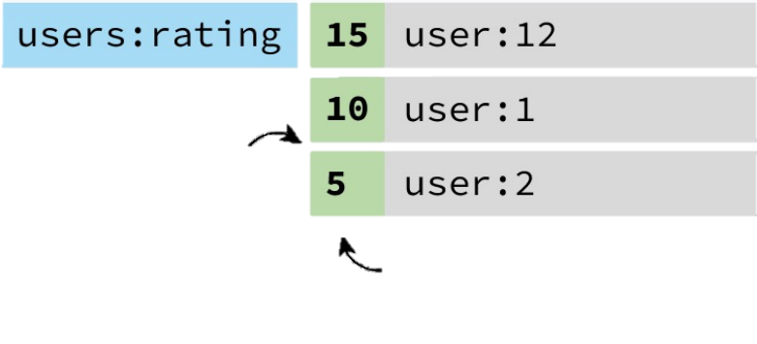
Упорядоченные множества
содержат только уникальные значения
для каждого значения указывается счёт (score)
значения автоматически сортируются по счёту
под капотом список с пропусками (Skip List)
время добавления и поиска – O(log(n))
Если добавить нового
юзера с рейтингом 7,
он автоматически
встанет сюда
Если увеличить юзеру
рейтинг до 50, он автоматически
переместится наверх

Slide 70
Основные команды
ZADD users:rating 10 user:1
ZADD users:rating 5 user:2
ZADD users:rating 15 user:12
ZADD users:rating 15 user:12
ZCARD users:rating
ZCOUNT users:rating 5 10
ZRANGE users:rating 5 10 BYSCORE
ZRANK users:rating user:12
ZREM users:rating user:12
# Добавить элемент
# Добавить элемент
# Добавить элемент
# Дубликат: мн-во не изменится
# Получить мощность множества
# Кол-во эл-тов в диапазоне
# Получить эл-ты в диапазоне
# Получить место эл-та в мн-ве
# Удалить элемент из множества

Slide 71
Сценарии использования
рейтинги
числовой вторичный ключ
лексикографические индексы

Slide 72
Битовые строки
Каким будет результат выполнения этих операций?
0
1
0
1
0
1
0
1
AND
OR
0
1
0
1
0
1
0
1

Slide 73
Типы данных: Битовые строки
Сценарии использования
Аналитика
фильтрация с подсчётом

Slide 74
Проверка знаний
что будет, если добавить в множество 1 и "1"?
придумайте, для какой задачи можно использовать объединение множеств (union)?
что будет, если добавить TTL для списка постов пользователя?

Slide 75
С помощью чего можно реализовать…
Хранение сессий
Общие знакомые Стаса и Жени
10 лучших постов Стаса
10 последних постов Стаса
…с датой, названием и тэгами
Notes:
Строки, Множества, Упорядоченные множества , Списки, Хэш-таблицы (доп. запросы)

Slide 76
Работа с данными
Redis:
заточен под быстрый произвольный доступ
выполняет атомарные операции над данными
позволяет перенести часть вычислений с клиента
Для каких сценариев вы бы использовали Redis — и в связке с какими БД?

Slide 77
Pipeline
Какую проблему мы хотим решить
в Redis часто отправляются наборы команд
при этом возникает существенный сетевой overhead
это заметно влияет на производительность

Slide 78
Как решается эта проблема
Механизм пайплайнов
реализуется на клиенте (это не команда)
клиент в одном сообщении просто отправляет несколько команд, разделенных разрывом строки
Redis в ответ возвращает сразу несколько ответов

Slide 79
Пример пайплайнов
Было (3 отдельных запроса):
SET test:1 10 EX 5
SET test:2 20 EX 5
INCR test:1
Стало (1 общий запрос):
SET test:1 10 EX 5\r\nSET test:2 20 EX 5\r\nINCR test:1\r\n

Slide 80
Плюсы и минусы пайплайна
Плюсы:
тривиальная реализация на клиенте
Минусы:
ответ, в т.ч. сообщения об ошибках, вернётся только после попытки полного выполнения всех команд
Redis не гарантирует атомарность выполнения команд внутри пайплайна

Slide 81
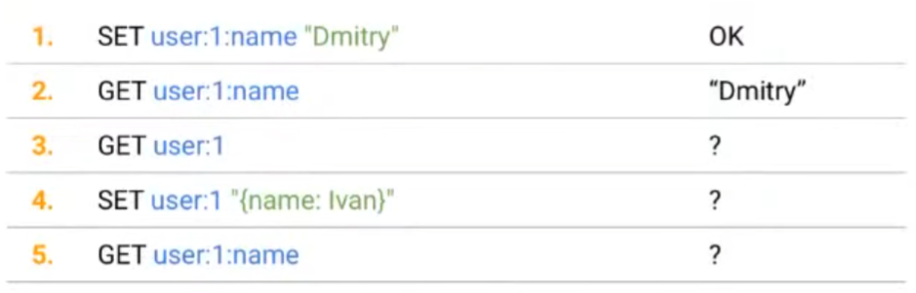
Вопросы на засыпку
Что вернёт каждая из этих команд?

Slide 82
Транзакции
Какую проблему мы хотим решить
нам иногда нужно обработать несколько команд по принципу “всё или ничего”
пайплайны для этого не подходят

Slide 83
Транзакции
Механизм транзакций
во многом похож на транзакции в РСУБД
клиент начинает транзакцию и отправляет команды, которые становятся в очередь
команды начинают выполняться только в момент фиксации транзакции, причём они выполняются атомарно

Slide 84
Простая транзакция
MULTI
SET t1 "a"
SET t2 10
INCR t2
EXEC
# Начало транзакции
# Эти команды не выполняются,
# а ставятся в очередь
#
# Фиксация транзакции

Slide 85
Отмена транзакции
MULTI
SET t1 "a"
SET t2 10
INCR t2
DISCARD
# Начало транзакции
#
#
#
# Отмена транзакции

Slide 86
Обработка ошибок
Если возникла синтаксическая ошибка:
транзакция сразу откатывается
Если возникла логическая ошибка:
команды транзакции продолжают выполняться
это может привести систему в неконсистентное состояние

Slide 87
Транзакция с синтаксической ошибкой
MULTI
SET t1 "a"
SETT t1
SET t2 10
EXEC
# Начало транзакции
#
# Ошибка
#
# Фиксация транзакции

Slide 88
Транзакция с логической ошибкой
MULTI
SET t1 "a"
INCR t1
SET t2 10
EXEC
# Начало транзакции
#
# Ошибка
#
# Фиксация транзакции

Slide 89
"Изоляция" транзакций
все команды выполняются только в момент фиксации транзакции
есть риск, что за это время другой клиент изменит значения нужных нам ключей
Redis позволяет отслеживать конкретные ключи
если их значение изменит кто-то другой – транзакция просто не выполнится

Slide 90
Транзакция с отслеживанием переменной
WATCH w1
SET t1 10
MULTI
SET t2 10
EXEC
# Начало отслеживания значения w1
# Начиная с этого момента (даже ДО вызова
# MULTI!) и вплоть до вызова EXEC
# любое изменение w1
# приведёт к тому, что транзакция
# не выполнится (EXEC вернёт nil)

Slide 91
Плюсы и минусы транзакций
Плюсы:
гарантируют атомарность
Минусы:
выполняются только в момент вызова EXEC
могут привести к неожиданному состоянию данных

Slide 92
Вопросы для обсуждения:
Redis:
Однопоточный
максимально простой
предлагает атомарные транзакции
Можно ли утверждать, что Redis соответствует критериям ACID?

Slide 93
Что ещё умеет Redis
HyperLogLog
способ оценить размер множества с высокой точностью (99,2%)
занимает всего 12Kb независимо от кол-ва элементов
Географические данные
поиск и фильтрация точек на карте
применение: доставка, недвижимость, логистика…

Slide 94
Расширенные возможности Redis
Механизм подписки (Pub/Sub)
одновременная рассылка нескольким клиентам
применение: оповещения, чаты…
Потоки (Streams)
полноценный брокер сообщений
применение: разделение источников и обработки данных
концепции: event sourcing, reactive programming

Slide 95
Проверка достижения целей
Определить, подходит ли Redis для решения конкретной задачи
Выбрать оптимальный тип данных
Использовать Redis с учётом специфических особенностей

Slide 96
Лекция №7 БД «ключ-значение». Riak. etcd. Redis.
Раздел 2. разработка приложений
Telegram: @KonstantinRatvin
Преподаватель: Ратвин Константин Александрович

